Slide 1
JOURNÉE RÉGIONALE
18 novembre 2022

Slide 2
Intro – La différence entre une MSP et une CPTS
Quel portage des CPTS par les MSP
Les facteurs de réussite
Mutualisation des actions
Difficultés et vigilances
Clôture
SOMMAIRE

Slide 3
INTRODUCTION

Slide 4
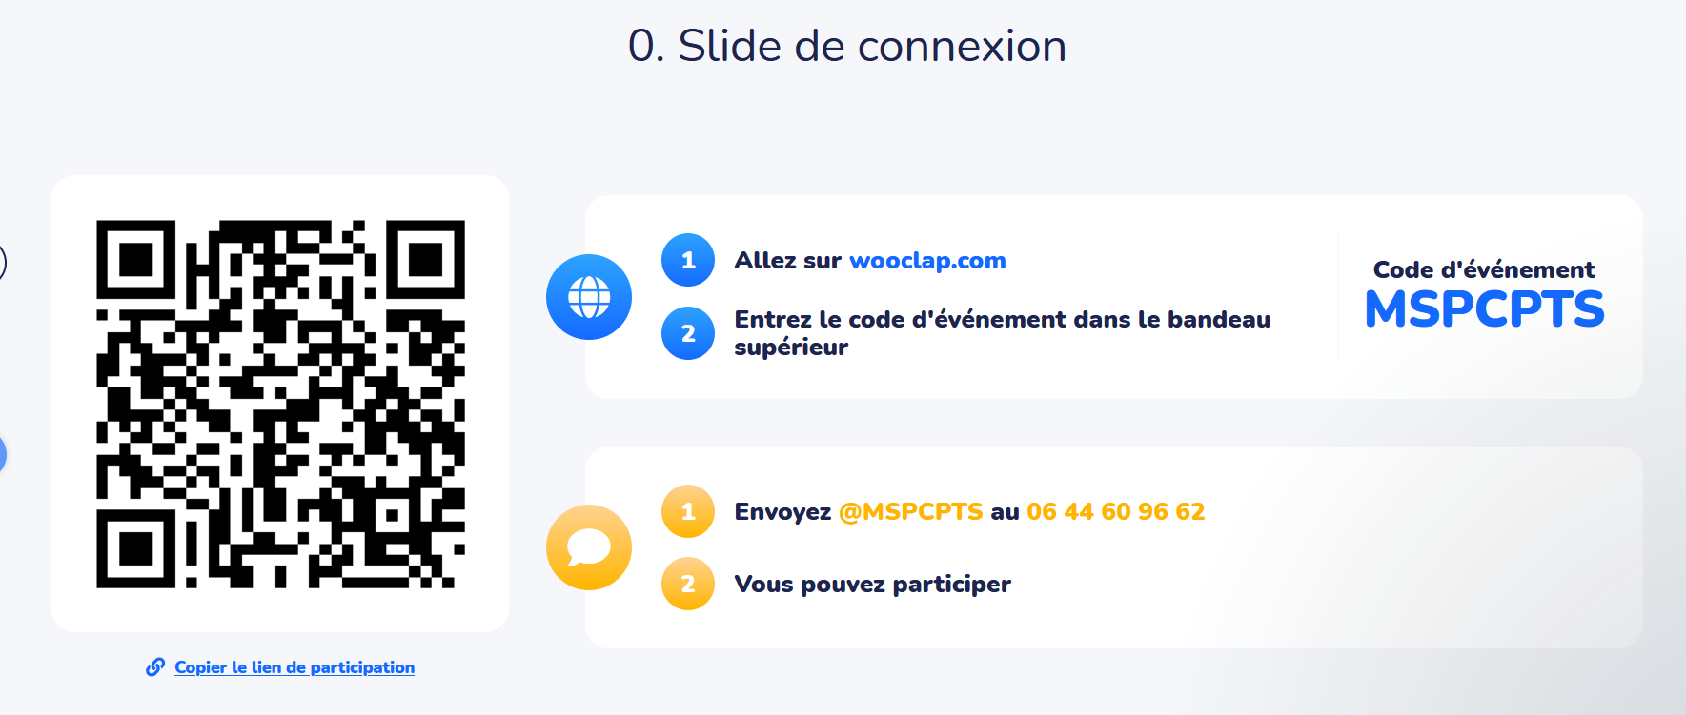

Slide 5
QUEL PORTAGE DES CPTS PAR LES MSP EN RÉGION HDF

Slide 6
Initiative de CPTS par une MSP
52 projets de CPTS reconnus en région Hauts-de-France
Pas de Calais (62)
7/14 projets
Somme (80)
1/3 projets
28 projets de CPTS sont à l’initiatives de MSP
2 projets de MSP en même temps que le projet de CPTS
Oise (60)
1/6 projets
Aisne (02)
3/4 projets
Nord (59)
16/25 projets

Slide 7
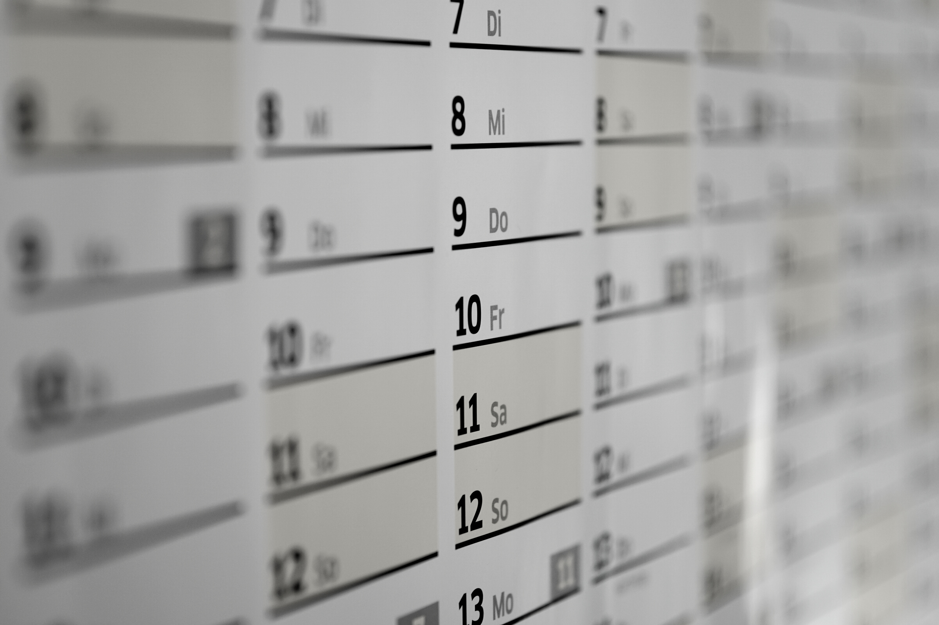
Historique de la CPTS Grand Douai
01/2019
03/2019
12/12/2018
04/04/2019
16/06/2019
04/11/2020
FONDATION
Porteurs de MSP et professionnels dynamiques du territoire se regroupent
Présentation du concept de CPTS
Diagnostic des besoins de chacun
Échanges et décision du territoire
Constitution en association
Création des axes stratégiques
Contractualisation ACI
Présentation des perspectives de la CPTS lors de l’AG Ordinaire

Slide 8
LES FACTEURS DE RÉUSSITE

Slide 9
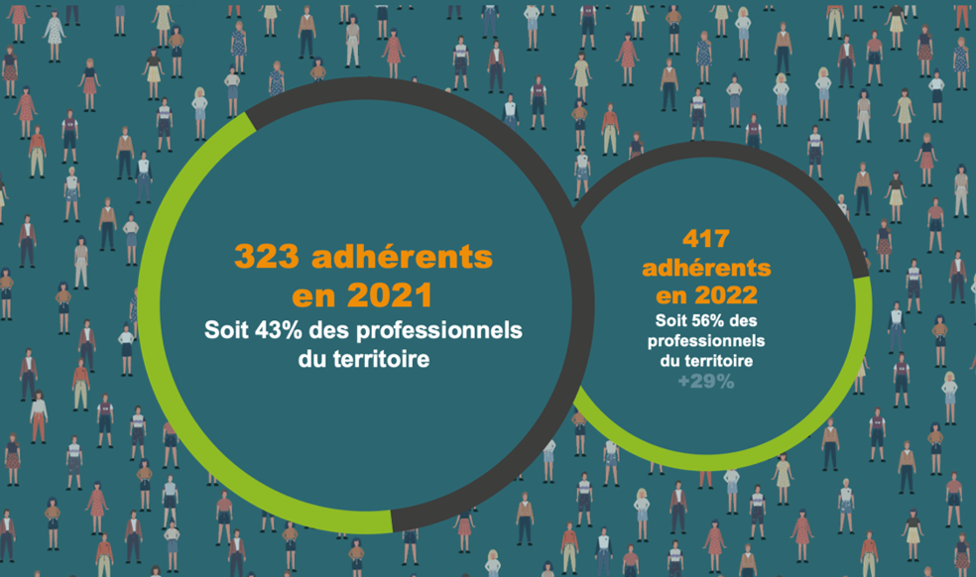
LES PRINCIPAUX FACTEURS DE RÉUSSITE
01
02
03
RELATION
RESSOURCES
VOLONTÉ
Relation entre les acteurs
441
S’appuyer sur les ressources institutionnelles du territoire
Avoir envie de travailler ensemble
LA COMMUNICATION…

Slide 10
LA MUTUALISATION DES ACTIONS

Slide 11
LA MUTUALISATION ENTRE MSP ET CPTS
LA PRÉVENTION
LES PARCOURS
LES LIEUX
Les actions
Les actions
Prêts de locaux envers les CPTS

Slide 12
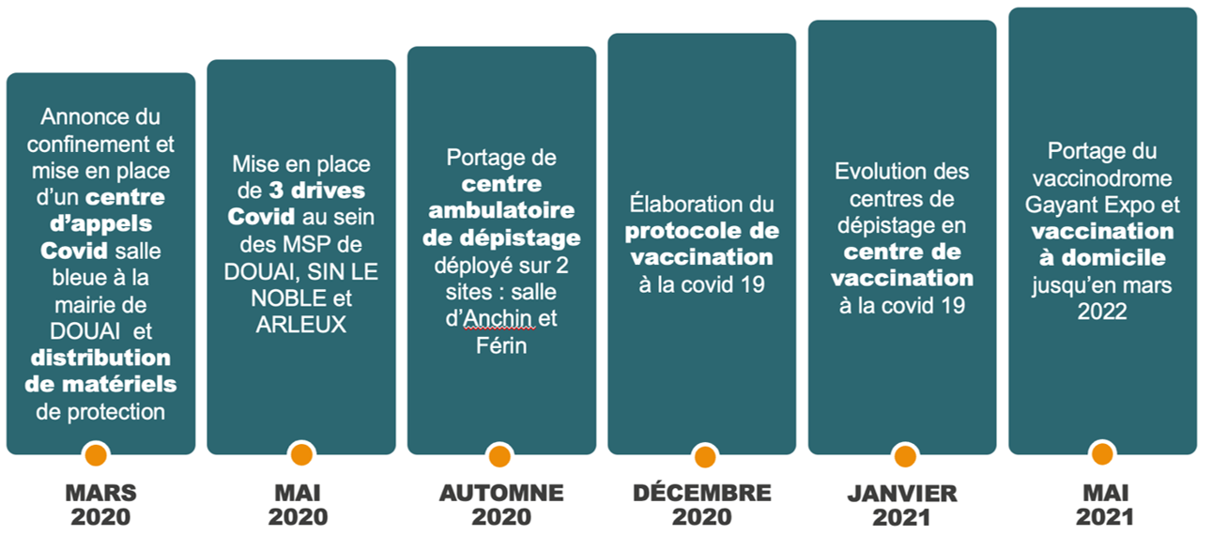
LA MUTUALISATION ENTRE MSP ET CPTS
01
02
03

Slide 13
LES DIFFICULTÉES ET VIGILANCES

Slide 14
CONCLU

Slide 15
MERCI !
Leclercq Marine : marine.leclercq@urpsml-hdf.fr
Bernier Manon : manon.bernier@urpsml-hdf.fr
CPTS Grand Douai : cpts.granddouai@gmail.com
03 28 48 16 12
FEMAS Hauts-de-France
contact@femas-hdf.fr
femashdf
www.femas-hdf.fr
Femas Hauts-de-France

